Slide 1


Projet ECF 4
BLOBLOCAR
Belhassen, Clément, Pierre

Slide 2
Description
Création d’une plateforme qui permet de proposer des trajets en voiture (conducteur) et de chercher des trajets (passager).
Objectif : offrir une expérience de covoiturage simplifiée, sécurisée et adaptée à diverses plateformes.

Slide 3
Analyse des besoins
Cas d’utilisation attendus :
Cas d’utilisation Utilisateur
Cas d’utilisation Chauffeur
Cas d’utilisation Administrateur
Diagramme de classe

Slide 4
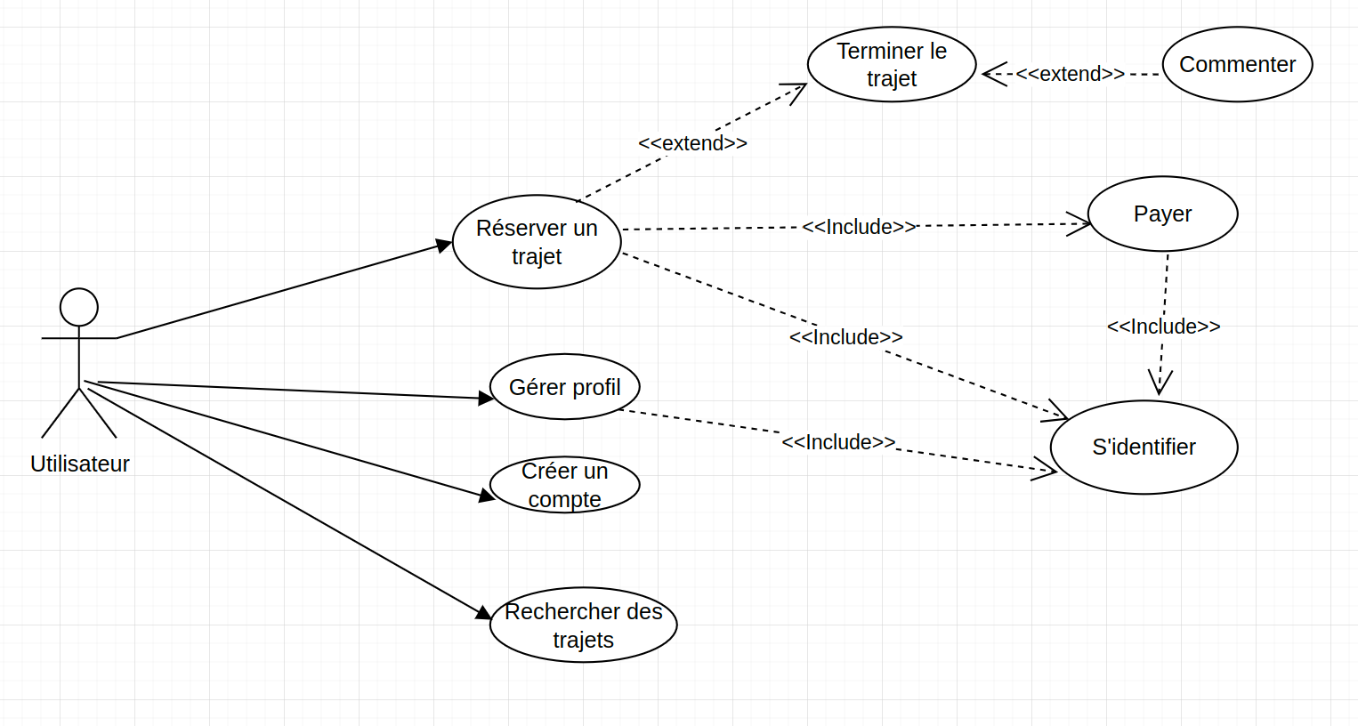
Cas Utilisateur

Slide 5
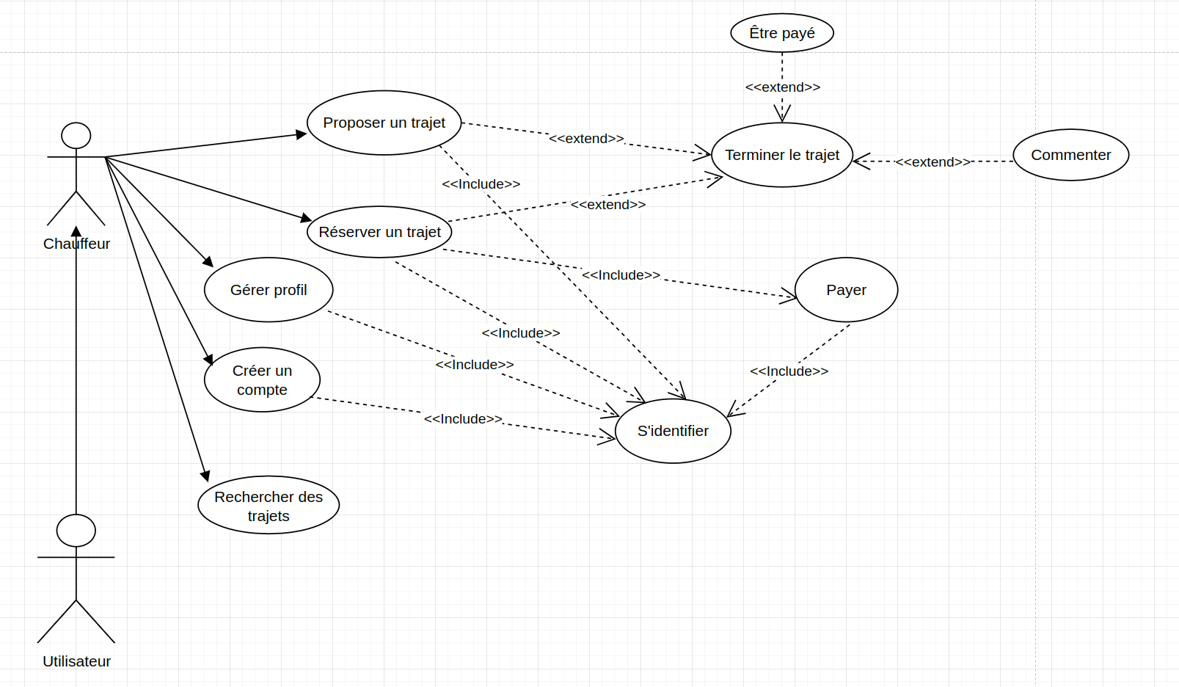
Cas Chauffeur

Slide 6
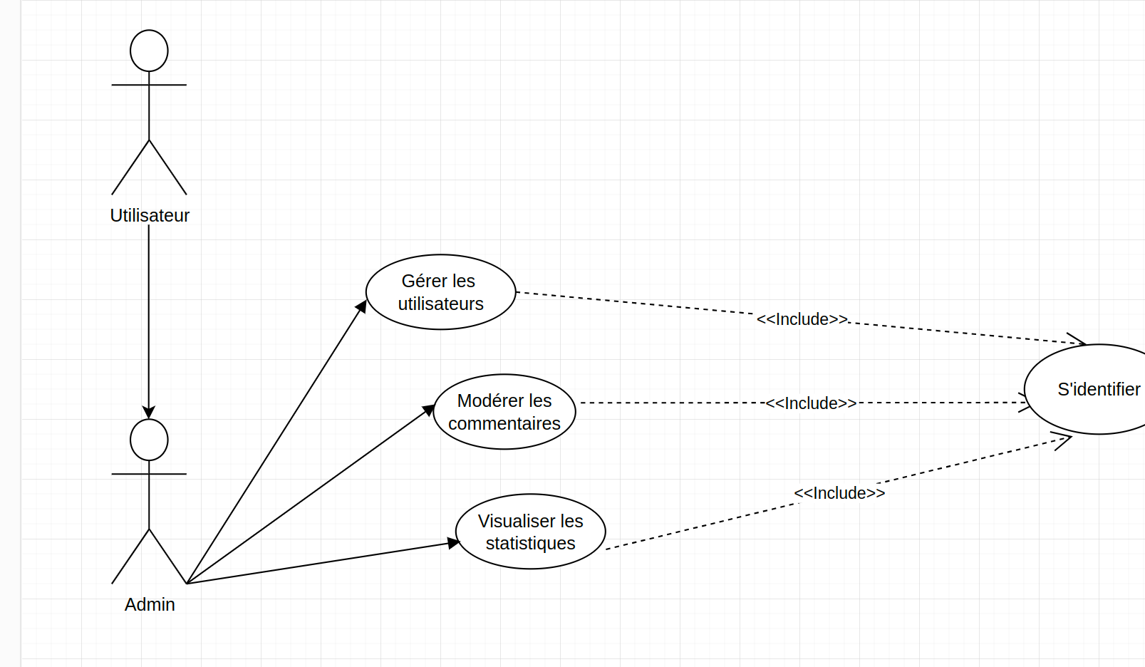
Cas Administrateur

Slide 7
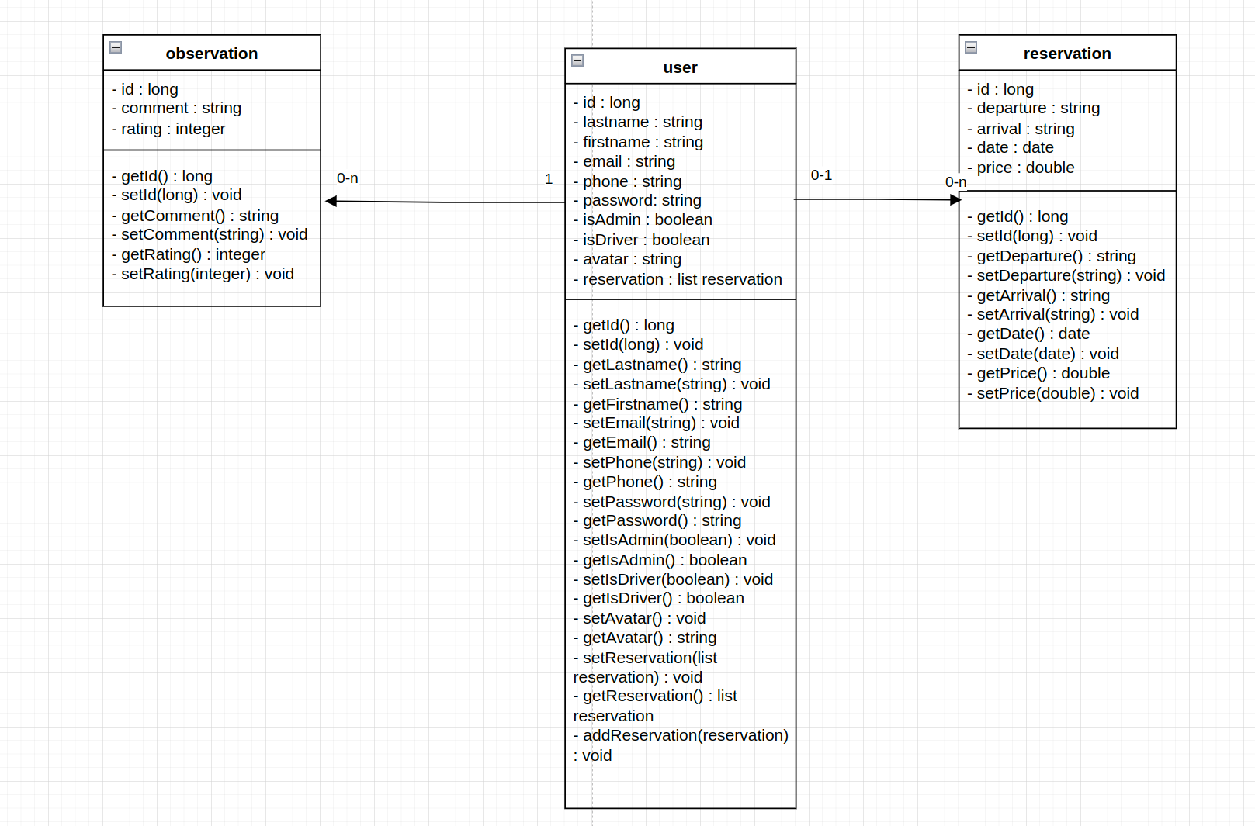
Diagramme de classe

Slide 8
Interface Web
Développement de la plateforme web via React

Slide 9
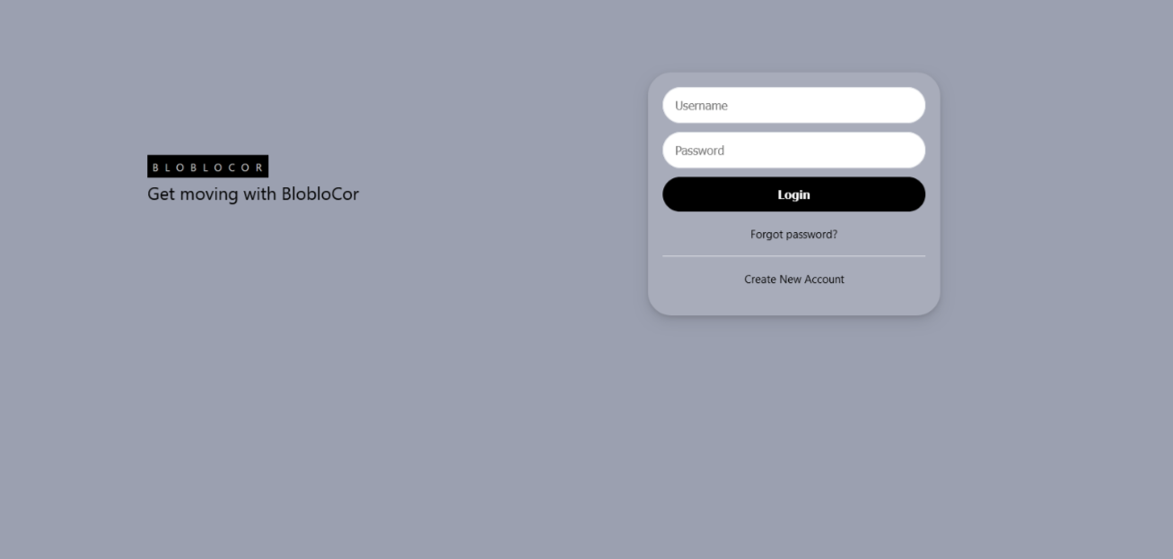
Front
Page login

Slide 10
Base de données
Base relationnelle pour la gestion des utilisateurs , des trajets, des véhicules et des réservations.
⇒ Mysql
Base non relationnelle pour les commentaires et notations.
⇒ MongoDb

Slide 11
Back
Création d’une ApiRestful

Slide 12
Application Desktop
Création d’une application desktop destinée à l’administration
⇒ Swing
⇒ interface principale
⇒ gestion des réservations
⇒ gestion des utilisateurs
⇒ observations ( notes + commentaires)
⇒ statistiques

Slide 13
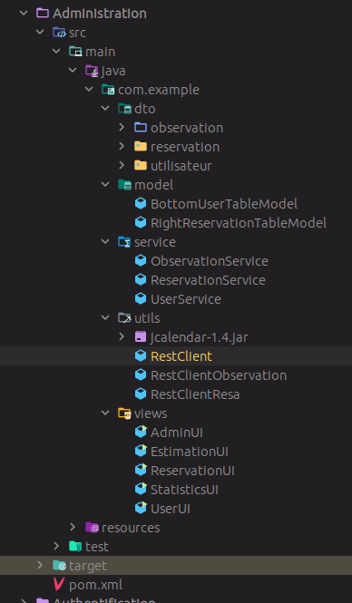
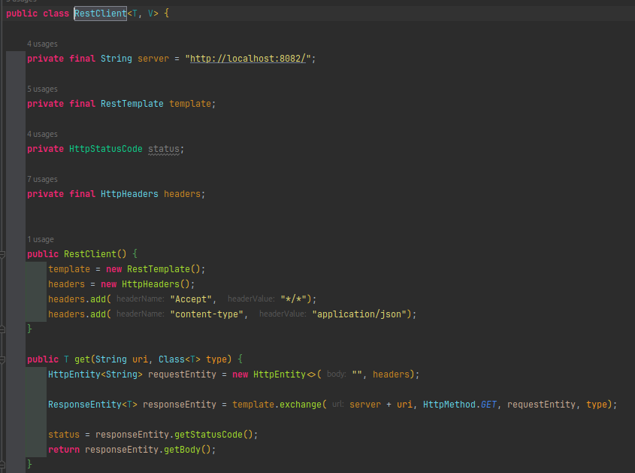
Détails

Slide 14
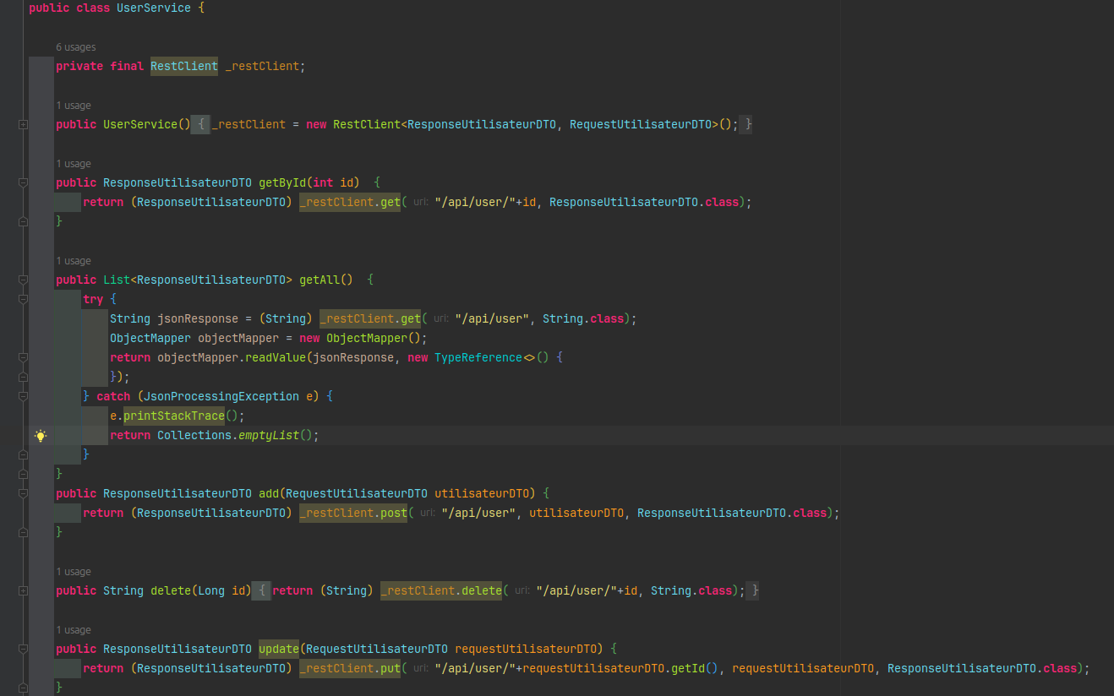
Détails suite

Slide 15
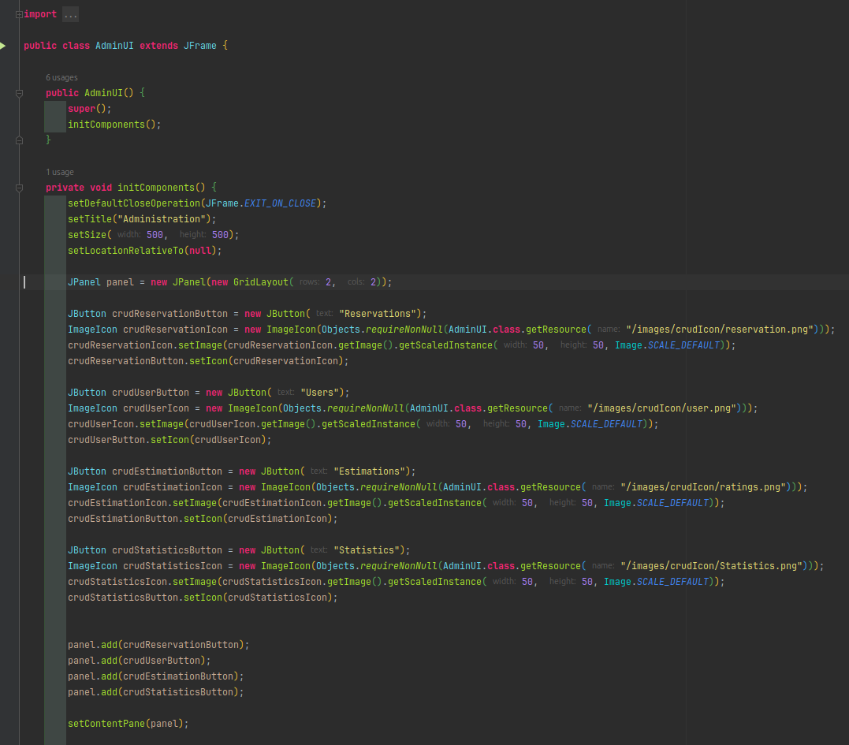
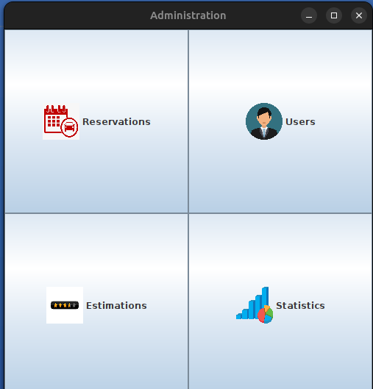
Accès Principal

Slide 16
Détail
Création d'un Panel avec GridLayout
Ajout de 4 boutons
Ajout d'icônes spécifiques
Ajout des actionListeners qui renvoie vers les Views spécifiques

Slide 17
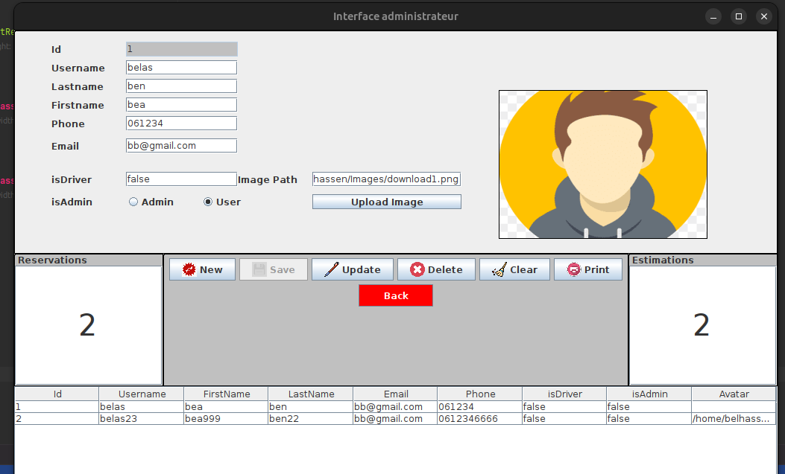
Gestion Utilisateur

Slide 18
Détails
Crud gestion utilisateur avec ensemble des méthodes
Ajout d'une image pour l'avatar
Méthode d'impression

Slide 19
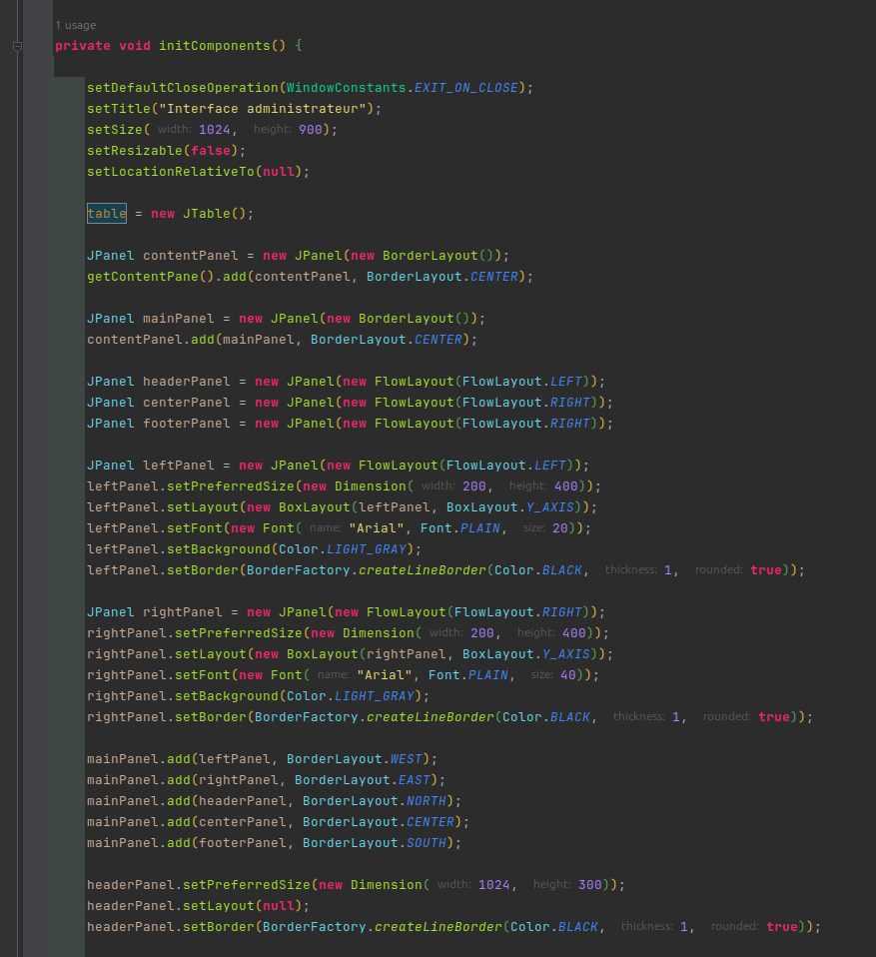
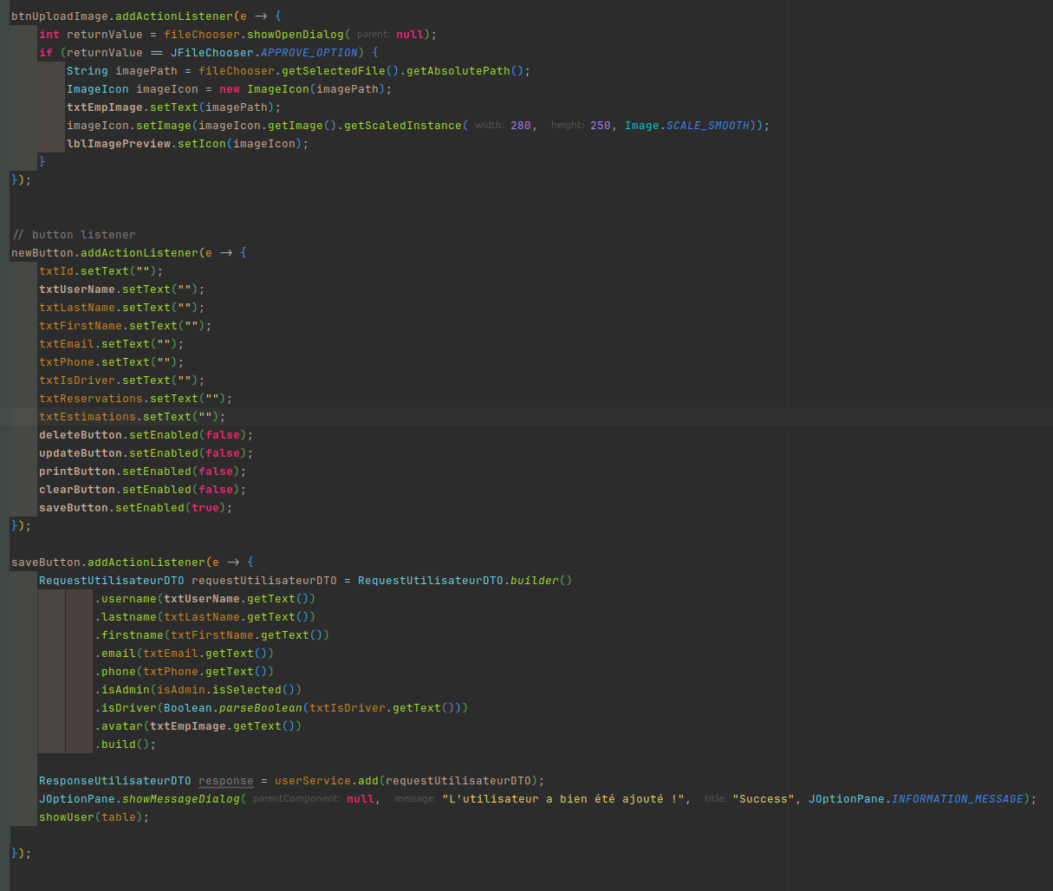
Détails suite

Slide 20
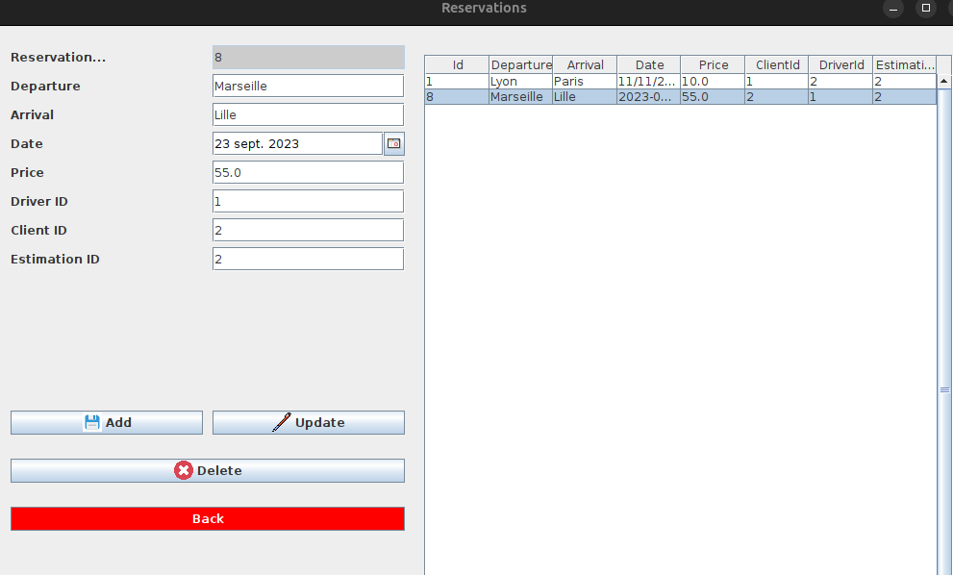
Gestion réservation

Slide 21
Details
Panel ScrollPane avec model spécifique
Crud pour les actions

Slide 22
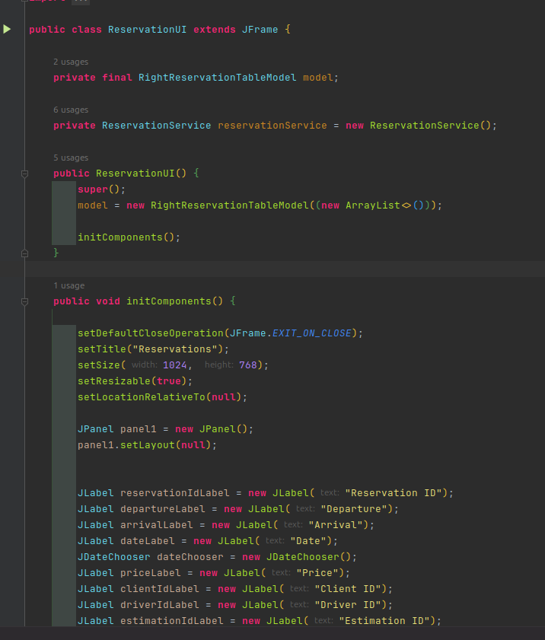
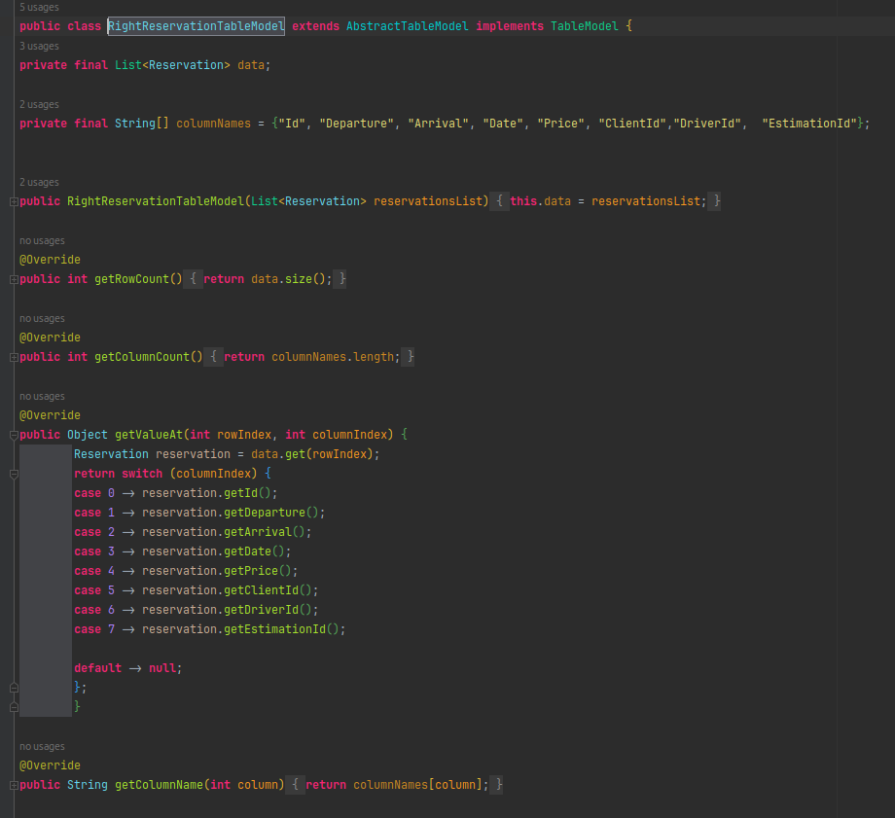
Détails suite

Slide 23
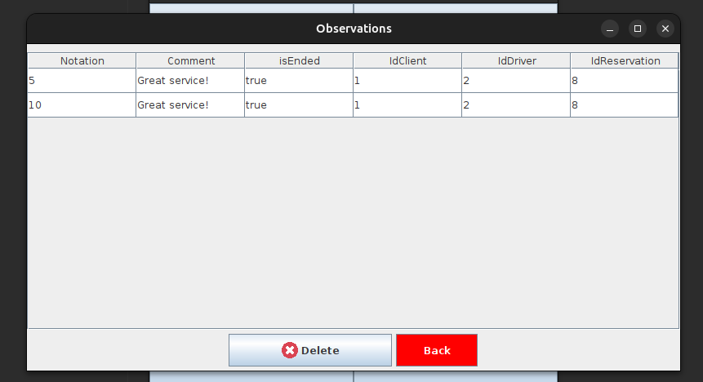
Observations

Slide 24
Détails
Affichage du contenu des commentaires
Selection via user id ( ClientId ou DriverId)
Modération via suppression si commentaire inapproprié

Slide 25
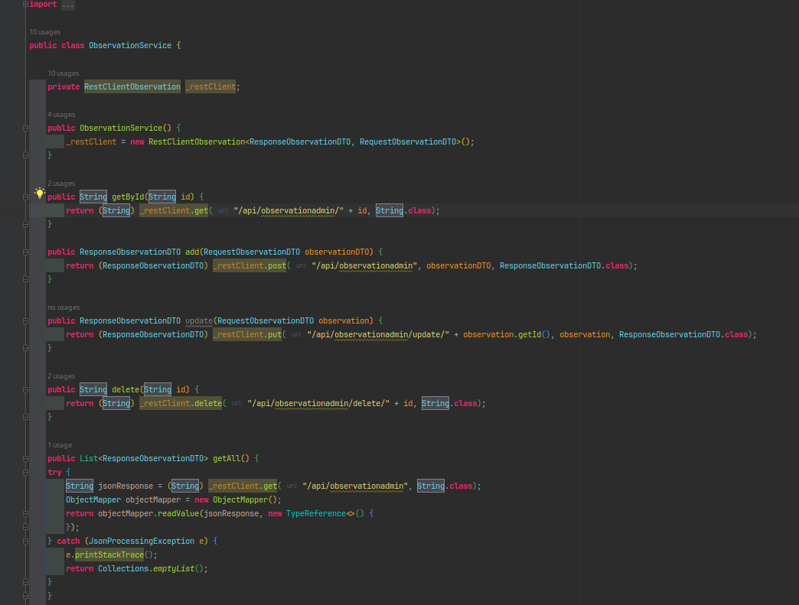
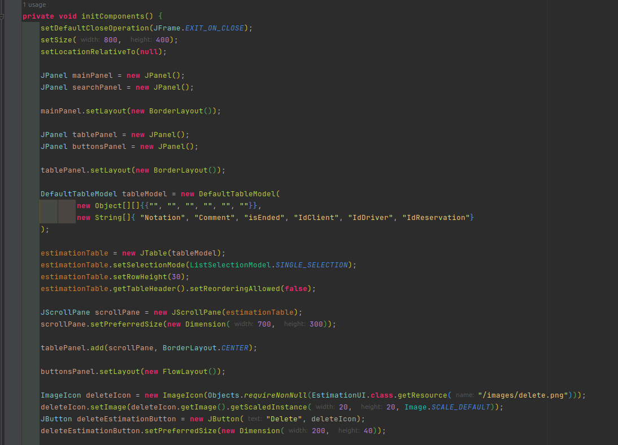
Détails suite

Slide 26
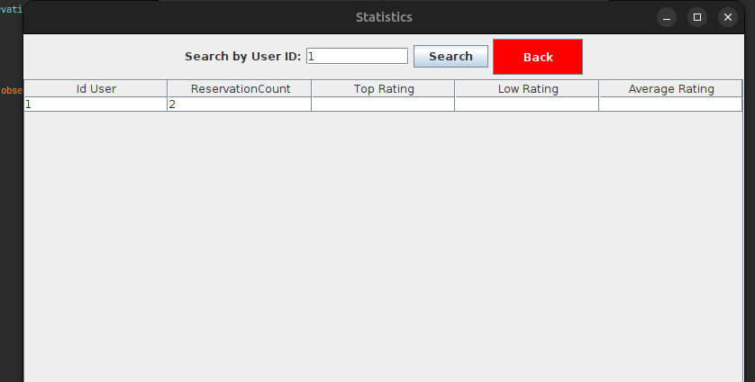
Statistiques

Slide 27
Statistiques
Affichage du nombre de reservations par user
Note + haute et + basse (non achevé)
Moyenne des notes pour un utilisateur (non achevé)
Selection possible via driverId ou clientId

Slide 28
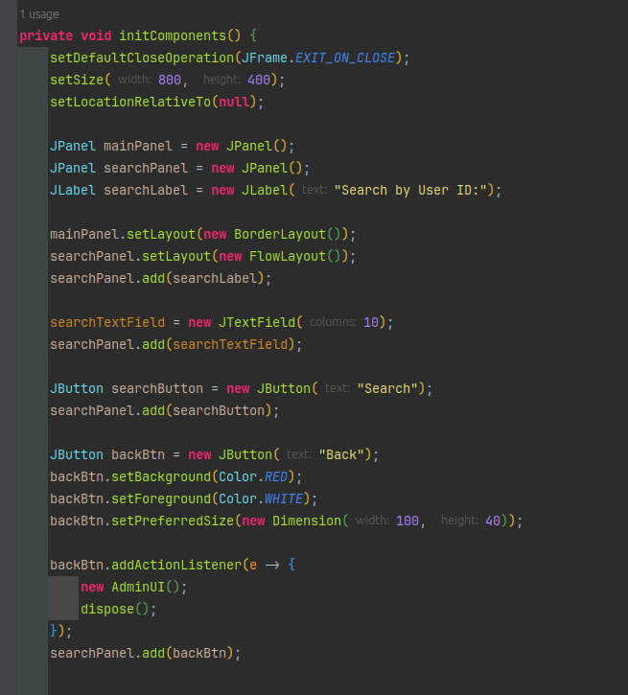
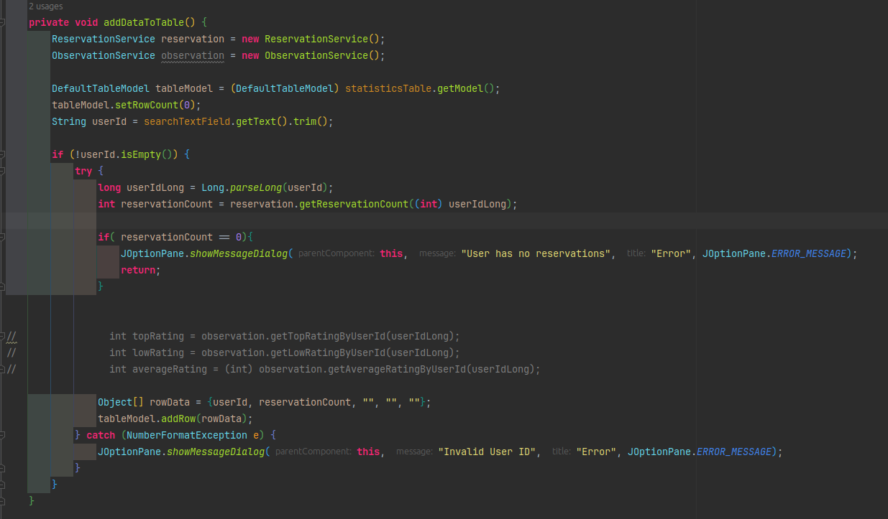
Détails suite

